Slide 1
PARTE DESCRIPTIVA
Persona:
¿quién(es) presentaron el problema?
Lugar
¿dónde se presentó el problema?
Tiempo
¿cuándo ocurrió el problema?

Slide 2





Definición y clasificación práctica de la estadística
Procesa
Resume
Estima
Predice
Compara
Decide
E. DESCRIPTIVA
ESTIMACIÓN
C.HIPÓTESIS
Muestras
Poblaciones
Conocimiento

Slide 3
Diferentes Tipos de Técnicas Estadísticas
E. DESCRIPTIVA
Muestra
49.2 %
A
A-B = 25.4 %
23.8%
B
26.9%
A B
ESTIMACIÓN
Población
El verdadero valor de la diferencia A-B en la población estará comprendido en (IC 95%)
3.6% <----25%-----> 47.2%
C. HIPOTESIS
Conocimiento
Existe evidencia de que A es más preferido que B (McNemar; p=0.0183)
6D1_110

Slide 4
Variable
Propiedad que puede variar y cuya variación es susceptible de medirse.
Ej: sexo, edad, bioquimíca del paciente (colesterol, glucosa basal, tas, tad…), exposición a un programa de salud…

Slide 5
Variables: tipos
Cualitativa
Atributo de un objeto.
Hipertension
Diabetes
Causa de muerte
Sexo
Cuantitativa
Cantidad.
Edad
Peso continua
tg
Nº de embarazos
Nº de fallecidos
discreta

Slide 6
Datos cuantitativos
En el grupo de datos cuantitativos tenemos
aquellos cuyo resultado puede variar de forma continua, como puede ser el peso, la presión arterial, el nivel de colesterol, etc. y
los que sólo pueden tomar valores enteros como por ejemplo el número de hijos, el número de ingresados en el Servicio de Ortopedia, un día concreto, etc.

Slide 7
Datos cualitativos
Pueden ser:
nominales, que constituyen una simple etiqueta como puede ser el sexo, el grupo sanguíneo, etc.
ordinales, en las que se da una relación de orden entre las respuestas, por ej. resultado de una patología/tratamiento (fallece, empeora, sin cambios, mejora, curación).
Notes:
Cada
tipo variable tiene requerimientos propios en cuanto a presentación y en cuanto a las pruebas que se utilizan
para contrastar los valores entre diferentes grupos.

Slide 8
Presentación de datos cuantitativos
Indicar un valor central y uno de variabilidad o dispersión.
VALOR CENTRAL: Media, Mediana o Moda
VALOR DE DISPERSION: Desviación típica (varianza), Recorrido, Recorrido intercuartílico.

Slide 9
Media
Definición: La media, es el centro de gravedad de la distribución de la variable. La suma de todos los valores dividido para el número de sujetos.
Ejemplo: Para los sujetos a los que se detecto algún impago, el salario medio fue de 950 euros mensuales, y de 1350 euros mensuales para aquellos sujetos en los que no se detectó impago.

Slide 10
Desviación típica
Definición: La desviación típica es un parámetro de dispersión que nos indica si los datos están concentrados en torno al valor medio.
Ejemplo: Para los sujetos a los que se detecto algún impago, el salario medio fue de 950±104,06 euros mensuales, y de 1350±89,51 euros mensuales para aquellos sujetos en los que no se detectó impago.

Slide 11
Distribución normal: curva simétrica

Slide 12
Asimetría a la izquierda

Slide 13
Asimetría a la derecha

Slide 14
Medidas de CURTOSIS

Slide 15
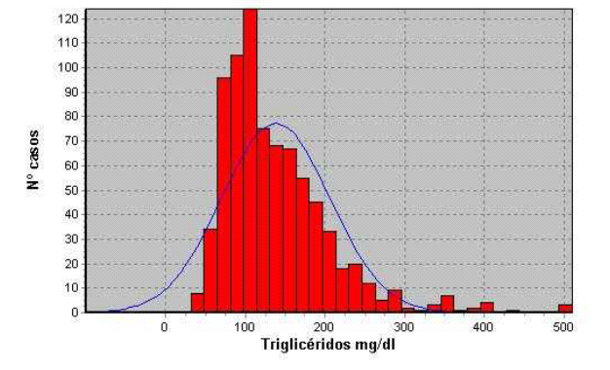
Ej.: triglicéridos en pacientes diabéticos
Por tanto el coeficiente de variación es 0.49.

Slide 16
Mediana
Definición: La mediana o percentil 50. es un valor del conjunto de datos que mide el elemento central: La mitad de los elementos se encuentran por arriba y la otra mitad por debajo de él.
Ejemplo: En el grupo de sujetos detectados con impagos, el salario mediano de 800 euros.

Slide 17
PERCENTILES
Definición: Los percentiles dividen en dos partes las observaciones. Por ejemplo, el percentil 20, P₂₀, es el valor que deja por debajo un 20% y por encima un 80% de las observaciones
20%
80%
Mínimo
Percentil 20 P₂₀
Máximo

Slide 18
CUARTILES
Definición: Los cuartiles dividen en cuatro partes las observaciones.
El primer cuartil Q₁ es un valor que deje por debajo de él 25% de las y por encima 75% de las observaciones.
El Q₂ es la mediana (50%)
Q₃ deja por debajo 75% y por encima 25% de las observaciones

Slide 19
CUARTILES
75%
25%
25%
75%
25%
25%
25%
25%
Cuartil 1 Q₁
MedianaCuartil 2 Q₂
Cuartil 3 Q₃
Máximo
Mínimo

Slide 20
CUARTILES
75%
25%
25%
75%
25%
25%
25%
25%
Cuartil 1 Q₁
MedianaCuartil 2 Q₂
Cuartil 3 Q₃
Máximo
Mínimo
Ejemplo: En el grupo de sujetos detectados con impagos, el salario mediano de 800 euros, un percentil 25 de 635 euros y un percentil 75 de 980 euros.

Slide 21
Intervalo intercuartílico/ rango intercuartílico
Definición: El intervalo intercuatílico (IIC) viene definido por el cuartil 25 y el cuartil 75. Se utiliza como medida de dispersión para la mediana.
Ejemplo: En el grupo de sujetos detectados con impagos, el salario mediano de 800 euros, IIC: (635-980 meses.

Slide 22
Intervalo intercuartílico/ rango intercuartílico
Definición: El rango intercuartílico es la diferencia entre el cuartil 25 y el cuartil 75. Se utiliza como medida de dispersión para la mediana.
Ejemplo: En el grupo de sujetos detectados con impagos, el salario mediano de 800 euros, Rango IC: (345 euros)

Slide 23
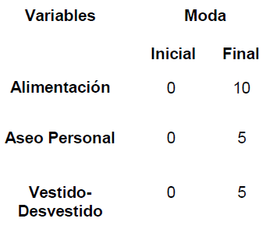
Moda
Definición: es el valor que se repite más dentro de un conjunto de datos.
El desarrollo de las actividades de la vida diaria (MEDIDA MEDIANTE LA ESCALA BARTHEL) en pacientes con secuela de lesión medular cervical

Slide 24
Media, mediana y moda
La media, la mediana y la moda son idénticas en una distribución simétrica
Moda
Mediana
Media

Slide 25
Media, mediana y moda
La media, la mediana y la moda son idénticas en una distribución simétrica
La mediana puede ser la idónea en distribuciones sesgadas o no simétricas ya que no se afecta tanto por valores extremos.
El uso de la moda es la más extendida en variables ordinales/discretas. Escalas

Slide 26
Presentación de datos cualitativos
Los datos cualitativos (nominales u ordinales) se cuantifican como recuentos del número de casos observados para cada categoría, y suelen expresarse habitualmente como porcentajes. Distribución de frecuencias.
Ej. La proporción de sujetos con impagos en la muestra fue del 62 %

Slide 27
Gráficos
Son imágenes que, combinando la utilización de sombreado, colores, puntos, líneas, símbolos, números, texto y un sistema de referencia (coordenadas), permiten presentar información cuantitativa.

Slide 28
Gráficas
La calidad de un gráfico estadístico consiste en comunicar ideas complejas con precisión, claridad y eficiencia, de tal manera que:
Induzca a pensar en el contenido más que en la apariencia
No distorsione la información proporcionada por los datos
Presente mucha información (números) en poco espacio
Favorezca la comparación de diferentes grupos de datos o de relaciones entre los mismos (por ejemplo una secuencia temporal)

Slide 29
Diagrama de barras
(variable discreta o categoría)

Slide 30
Diagrama de Pastel
(variable discreta o categoría)

Slide 31
Histograma
(variable continua agrupada en clases o intervalos)

Slide 32
Diagrama de Caja y Bigotes
Min
Max
Q₁
mediana
Q₃
(variable continua)

Slide 33
TRABAJO EN R-Studio
p1<-rnorm(1000,3,0.8)
p2<-rnorm(1000,2,0.5)
p<-c(p1,p2)
altura<-c(rnorm(1000,87,7),rnorm(1000,97,6))
length(p)
length(altura)
hist(altura)
grupo<-c(rep("M",1000),rep("H",1000))
df<-data.frame(p,altura,grupo)
head(df)
names(df)
str(df)
summary(df)
summary(df[which(df$grupo=="M"),])
summary(df[which(df$grupo=="H"),])
boxplot(altura)
title("una variable global")
boxplot(df$altura~df$grupo)
title("una variable según grupos")
table(df$grupo)
install.packages("pastecs")
library(pastecs)
stat.desc(df,basic=TRUE,desc=TRUE,norm=TRUE,p=0.90)
stat.desc(df[-3],basic=TRUE,desc=TRUE,norm=TRUE,p=0.95)
tapply(df$altura,df$grupo,mean)
m<-tapply(df$altura,df$grupo,mean)
s<-tapply(df$altura,df$grupo,sd)
m2<-tapply(df$altura,df$grupo,median)
n<-tapply(df$altura,df$grupo,length)
cbind(media=m,sd=s,mediana=m2,n)

Slide 34
PARTE ANALITICA: INFERENCIA.
En la mayoría de los casos, es necesario comparar ciertas características en dos o más grupos de sujetos.
La hipótesis nula, denotada por H0 , sería la igualdad entre ambos grupos de la variable que se está midiendo.
La hipótesis alternativa, denotada por H1 , significaría que la variable que se está comparando es diferente en los grupos.

Slide 35
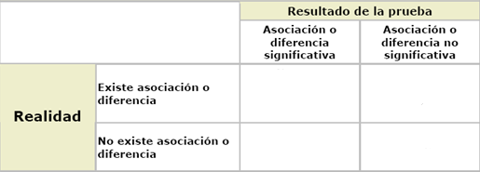
Posibles conclusiones de la inferencia.

Slide 36
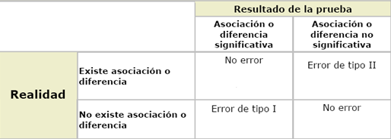
Posibles conclusiones de la inferencia.
Error Tipo I: es el error que se comete cuando rechazamos la hipótesis nula ( H0 ) en circunstancia que es la hipótesis verdadera.

Slide 37
Posibles conclusiones de la inferencia.
Error Tipo I: es el error que se comete cuando rechazamos la hipótesis nula ( H0 ) en circunstancia que es la hipótesis verdadera.
Error tipo II: es el error que se comete cuando aceptamos la hipótesis nula ( H0 ) en circunstancia que es la hipótesis falsa.

Slide 38
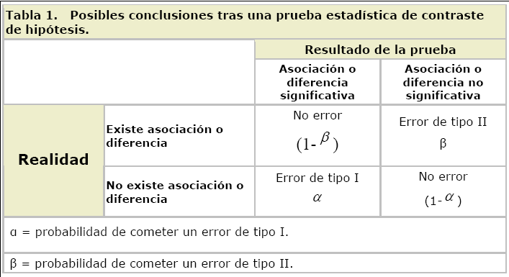
La probabilidad de cometer un error de este tipo es lo que mide precisamente el grado de significación p.
La probabilidad de cometer un error de este tipo suele denotarse por β y su complementario, 1-β, es lo que se conoce como poder estadístico o potencia estadística

Slide 39
Variables cualitativas
El contraste a elegir depende de
Independencia o no.
Distribución normal o no.

Slide 40
Cuantitativa normal y cualitativa (2 grupos) T-Student para muestras relacionadas
Cuantitativa normal y cualitativa (+ 2 grupos) ANOVA para medidas repetidas
Cuantitativa no normal y cualitativa (2 grupos) Wilcoxon
Cuantitativa no normal y cualitativa (+ 2 grupos) Friedman

Slide 41

T-Student.
Varianzas iguales

Slide 42

T-Student.
Varianzas diferentes

Slide 43

T-Student.
¿de que depende la elección de una expresión u otra?
CONTRASTE DE HOMOGENEIDAD DE VARIANZAS

Slide 44
ejemplo: t-student
Consideremos los de 75 individuos con sobrepeso sometidos a dos dietas tratamientos diferentes para disminuir el peso. Se desea comprobar la eficacia del tratamiento comparando el peso de los individuos que iniciaron cada uno de los tratamientos,
¿H0????

Slide 45
ejemplo: t-student
Consideremos los de 75 individuos con sobrepeso sometidos a dos dietas tratamientos diferentes para disminuir el peso. Se desea comprobar la eficacia del tratamiento comparando el peso de los individuos que iniciaron cada uno de los tratamientos,
H0: La media de peso inicial es igual en ambos grupos

Slide 46


ejemplo: t-student
n=40 y m=35.
El peso medio en cada uno de los grupos,
y , las cuasivarianzas muestrales:

Slide 47

ejemplo: t-student
Con lo cual, en este caso particular, el valor utilizado para el contraste será:
En el ejemplo planteado el valor-p correspondiente es de 0.425

Slide 48
ANOVA.
La prueba ANOVA, consiste en comparar las medias de tres o más grupos.
Es una generalización de la prueba T-Student.
Hay que notar que, el hecho de rechazar la hipótesis nula de igualdad de medias, lo que se afirma es que las tres medias no son iguales. Es decir, puede ser una de ellas diferente a las demás, o todas ellas son diferentes.

Slide 49
ANOVA.
 | AD (n=36) | MCI (n=66) | FM (n=54) | MI (n=33) | STD (n=10) | TN (n=8) | Normal (n=193) | p-valor** | Comparación Bonferroni
glu | 6,57 (0,84) | 7,33 (0,81) | 7,74 (0,89) | 7,21 (0,96) | 7,19 (0,93) | 8,01 (0,47) | 7,27 (0,94) | <0,001 | AD<TN=FM=NORMAL=MCI
glucr | 1,17 (0,14) | 1,28 (0,12) | 1,32 (0,15) | 1,28 (0,16) | 1,28 (0,19) | 1,41 (0,17) | 1,30 (0,17) | < 0,001 | AD<MCI=FM=TN=NORMAL
mi | 5,05 (0,84) | 5,05 (0,66) | 4,58 (0,45) | 4,70 (0,41 ) | 4,61 (0,49) | 4,44 (0,67) | 4,80 (0,58) | < 0,001 | FM<AD=MCI
micr | 0,91 (0,13) | 0,89 (0,13) | 0,82 (0,09) | 0,84 (0,08) | 0,82 (0,07) | 0,78 (0,08) | 0,84 (0,09) | < 0,001 | FM = NORMAL < AD=MCI
naa | 6,86 (0,87) | 7,29 (0,67) | 7,85 (0,39) | 7,92 (0,39) | 7,75 (0,75) | 7,89 (0,43) | 7,76 (0,62) | <0,001 | AD<FMI=MI=TN=NORMAL<MCI=STD
naacr | 1,23 (0,10) | 1,27 (0,11) | 1,40 (0,10) | 1,41 (0,10) | 1,38 (0,14) | 1,40 (0,14) | 1,37 (0,12) | <0,001 | AD<FM=MI=STD=TN=NORMAL; MCI<FM=MI=NORMAL
cho | 1,16 (0,20) | 1,11 (0,14) | 1,06 (0,09) | 1,06 (0,09) | 1,01 (0,07) | 1,09 (0,13) | 1,11 (0,13) | 0,006 | AD>FM
chocr | 0,21 (0,33) | 0,19 (0,02) | 0,19 (0,01) | 0,19 (0,01) | 1,66 (4,68) | 0,19 (0,03) | 0,19 (0,02) | 0,005 | AD>FM=MI=NORMAL=STD
glx | 9,07 (1,24) | 9,84 (1,16) | 9,65 (1,19) | 9,25 (1,21) | 9,67 (1,10) | 10,99 (1,38) | 9,23 (1,19) | < 0,001 | TN>AD=MI=NORMAL
glxcr | 1,64 (0,26) | 1,72 (0,21) | 1,72(0,22) | 1,65 (0,23) | 1,72 (0,22) | 1,95 (0,35) | 1,63 (0,21) | < 0,001 | TN>AD=MI=NORMAL

Slide 50
U-Mann Whitney
La prueba U de Mann-Whitney es una prueba no paramétrica aplicada a dos muestras independientes. Es, de hecho, la versión no paramétrica de la T de Student.
¿hipótesis nula y alternativa?

Slide 51
U-Mann Whitney
La prueba U de Mann-Whitney es una prueba no paramétrica aplicada a dos muestras independientes. Es, de hecho, la versión no paramétrica de la T de Student.
H0: la distribución de la variable es similar en ambos grupos.

Slide 52
Kruskal-wallis
es una prueba no paramétrica para analizar si un grupo de datos proviene de la misma población. Intuitivamente, es la versión no paramétrica del contraste ANOVA. Por otra parte, es una extensión de la prueba U de Mann-Whitney para más de 2 grupos.
¿hipótesis nula y alternativa?

Slide 53
Kruskal-wallis
es una prueba no paramétrica para analizar si un grupo de datos proviene de la misma población. Intuitivamente, es la versión no paramétrica del contraste ANOVA. Por otra parte, es una extensión de la prueba U de Mann-Whitney para más de 2 grupos.
H0: la distribución de la variable es similar en todos los grupos.

Slide 54
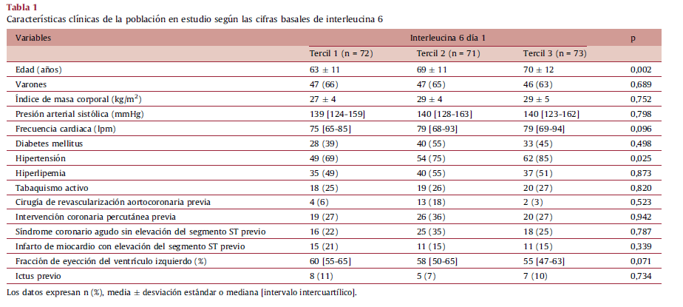
Rev Esp Cardiol. 2013;66:185-92

Slide 55
Datos relacionados
Las series dependientes surgen normalmente cuando se evalúa un mismo dato más de una vez en cada sujeto.
También se puede encontrar este tipo de observaciones en estudios de casos y controles donde cada caso se relaciona individualmente con un control.

Slide 56


T-Student para muestras relacionadas
Se calcula una nueva variable de forma que los valores se calculan a partir de las diferencias de ambas variables originales.
La expresión que tiene la T-Student es,

Slide 57



T-Student, ejemplo
Consideremos los de 75 individuos con sobrepeso sometidos a tratamientos para disminuir el peso. Se desea comprobar la eficacia del tratamiento comparando el peso inicial y final.

Slide 58
T-Student, ejemplo
lo cual se traduce en una pérdida de peso significativamente distinta de cero, tal y como indica el valor-p correspondiente de p<0.001.

Slide 59
ANOVA para muestras relacionadas
El ANOVA para muestras pareadas es la generalización de el test t-student para datos relacionados
¿hipótesis nula y alternativa?

Slide 60
ANOVA para muestras relacionadas
El ANOVA para muestras pareadas es la generalización de el test t-student para datos relacionados
H0: la media de la variable en los X instantes de tiempo es similar.

Slide 61
Wilcoxon y Friedman
Estos dos contrastes son similar al test T-Student y ANOVA para datos pareados, pero por otra parte, no necesita basarse en el supuesto de normalidad de la variable a analizar.

Slide 62
Correlaciones

Slide 63
Coeficiente r de Pearson
Mide la relación entre dos variables cuantitativas.
Debe de cumplir las siguientes condiciones:
La asociación entre ambas variables debe de ser lineal
Al menos una de ella tiene que tener distribución normal
No debe de existir datos extremos.

Slide 64
Coeficiente r de Pearson
Puede variar de –1 a +1
-1 correlación negativa perfecta
-0.9 correlación negativa muy fuerte
-0.75 correlación negativa considerable
-0.5 correlación negativa media
-0.1 correlación negativa débil
0.0 no existe correlación entre las variables

Slide 65
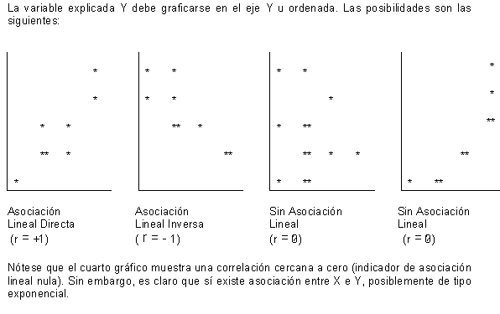
Asociación entre X y Y

Slide 66
Prueba de hipótesis
H0: r=0, (las variables son independientes)
Si r es igual a cero, se concluye que no existe correlación lineal entre las variables, pero puede ser no lineal (exponencial, curva, etc.)

Slide 67
Coeficiente de correlación de Spearman

Slide 68
Correlación de Spearman
Son medidas de correlación para dos variables, por lo menos una de ellas es ordinal. No hace falta que sean normales

Slide 69
Variables cualitativas

Slide 70
Comparación de proporciones
Las proporciones son una forma habitual de expresar frecuencias cuando la variable objeto de estudio tiene dos posibles respuestas, como presentar o no un evento de interés (muerte, mejoria etc.).

Slide 71
Comparación de proporciones

Slide 72
Comparación de proporciones
Existencia de una relación estadísticamente significativa entre las variables estudiadas. Entre ellas destaca la prueba , el test chi-cuadrado, la prueba exacta de Fisher o la prueba de McNemar.
Cuantificar dicha relación y estudiar su relevancia clínica. Esta cuestión podrá resolverse mediante las denominadas medidas de asociación o de efecto (riesgo relativo (RR), odds ratio (OR).

Slide 73

Chi-cuadrado
Contrasta la independencia entre dos características. Su expresión es la siguiente,
¿cómo se calculan los valores esperados?

Slide 74
Chi-cuadrado
Contrasta la independencia entre dos características. Su expresión es la siguiente,
Bajo H0: Eij = ni. * n.j /N

Slide 75


Chi-cuadrado
Ejemplo:
P-valor = 0.067

Slide 76

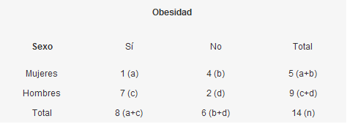
Chi-cuadrado, corrección de Yates.
Tamaño muestral pequeño. Chi-cuadrado no funciona bien.

Slide 77

Chi-cuadrado, test de Fisher.
80% de valores esperados menor de 5,

Slide 78
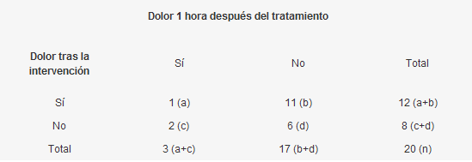
Chi-cuadrado, test de Mc-Nemar.
la misma característica la que se mide en más de una ocasión para cada uno de los individuos que se incluyen en el ensayo clínico.

Slide 79
R-software
shapiro.test(df$altura)
grupo2<-c(rep(1,1000),rep(0,1000))
df2<-data.frame(p,altura,grupo,grupo2)
t.test(df2$altura,df2$grupo2,alternative="two.side",paired=FALSE,var.equal=FALSE,conf.level=0.95)
wilcox.test(df2$altura,df2$grupo2,alternative="two.side",paired=FALSE,conf.int=TRUE, conf.level=0.95)
kruskal.test(df2$altura,df2$p)
library(MASS)
tbl = table(df2$grupo, df2$grupo2)
tbl
chisq.test(tbl)

Slide 80
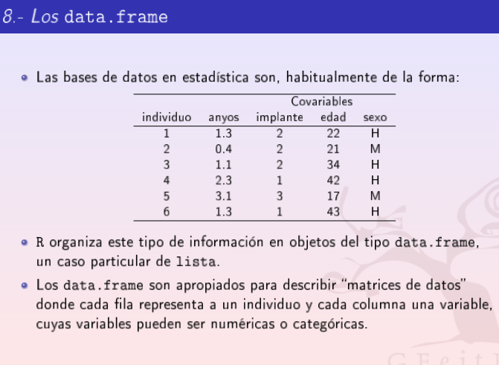
R-software

Slide 81
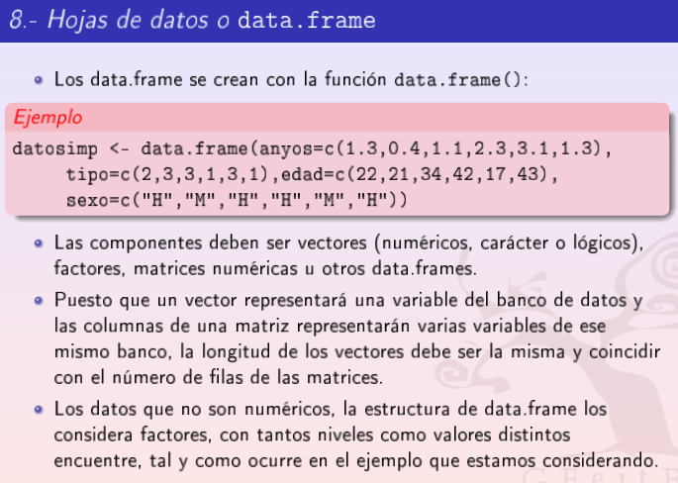
R-software

Slide 82
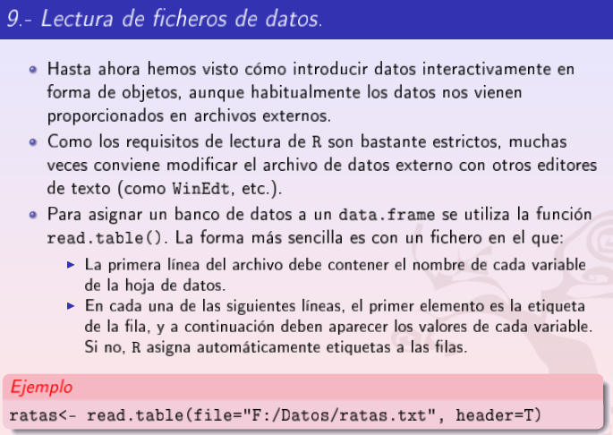
R-software

Slide 83
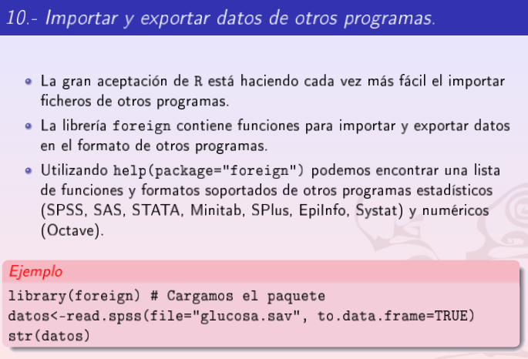
R-software

Slide 84
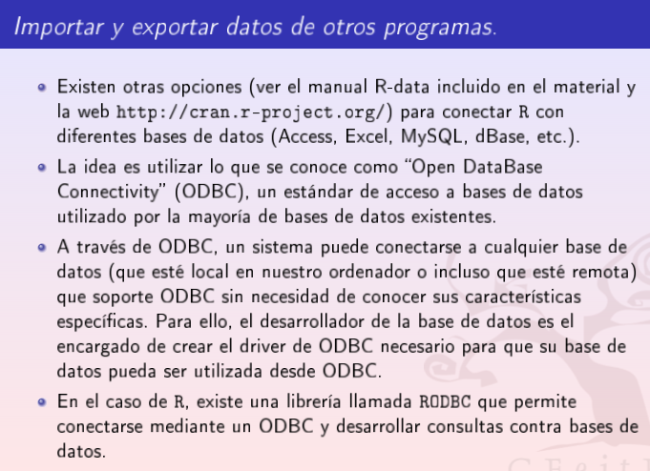
R-software

Slide 85
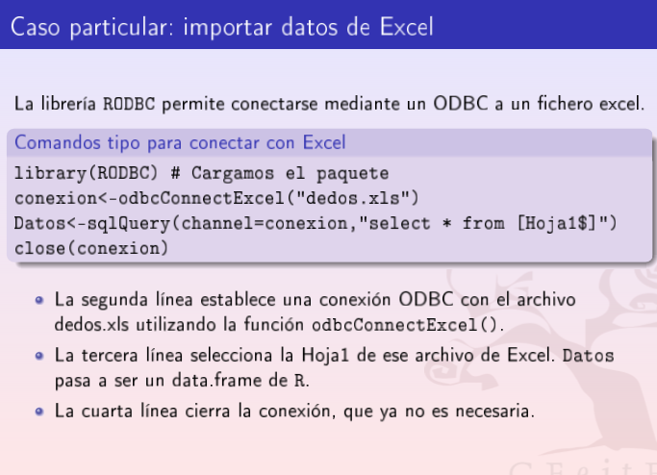
R-software

